Slide 1


Slide 2

اجرا
طراحی
نگارش
نگارش پایان‌نامه یا گزارش طرح تحقیقاتی باید حتی از زمان طراحی شروع شود. بعضی قسمت‌ها مانند مقدمه و بررسی متون و شیوه اجرا باید قبل از اتمام مراحل اجرایی نوشته‌شود. بهتر است فایل کلی که قالب پایان‌نامه را تشکیل می‌دهد در شروع کار تنظیم شود و به مرور مطالب به آن اضافه شوند.
رعایت استانداردهای عمومی نگارش بسیار ضروری است. یعنی توضیحات قبلی در مورد روش کار، نتایج و بحث/نتیجه‌گیری باید به دقت رعایت شوند.
رعایت قالب‌های رسمی دانشگاه و یا موسسه تصویب‌کننده و تامین‌کننده منابع مالی مجله الزامی است.
رعایت حجم گزارش/پایان‌نامه بسیار مهم است. اگر محتوای زیادتری وجود دارد باید به صورت پیوست ارایه شود.

Slide 3

عدم رعایت قواعد نگارش، اشکالات تایپی و ادبی: حتما وقت کافی برای ویرایش بگذارید، ویرایش را به روزهای آخر نسپارید.
عدم رعایت دقیق استانداردهای شماره‌گذاری‌ها، فهرست‌بندی، رفرنس‌دهی: حتماً از قابلیت‌های نرم‌افزارها مانند MS-office استفاده کنید. قابلیت‌های مهمی مانند caption, cross-reference, bookmark و مدیریت فایل‌های طولانی بسیار کاربردی هستند.
ورود به جزئیات در لابه‌لای متن: در بعضی قسمت‌ها آنقدر به جزئیات پرداخته می‌شود که زنجیره کلام قطع می‌شود. بهتر است میزان شرح موضوعات در حد یک‌نواختی باشد و اگر لازم است مطالب اضافه به پیوست وارد شود.
اشکال در چیدمان عناوین: ارتباط مفهومی اجزای مختلف به خوبی شکل نگرفته و گسست معنایی وجود دارد. برای حل این موضوع داشتن سرخط‌ها (outlines) بسیار کارگشا است.
عدم رعایت حجم مناسب هر قسمت: بعضی قسمت‌ها مانند بررسی متون بسیار طولانی و بعضی قسمت‌ها مانند بحث کوتاه هستند.

Slide 4

خلاصه کوتاه و نامفهوم: دقت شود که خلاصه پایان‌نامه نباید دقیقا مثل خلاصه مقاله و در حد 200-300 کلمه باشد. بهتر است حتما یک خلاصه مبسوط شبیه یک executive summary وجود داشته‌باشد و اگر استانداردهای دانشگاه الزام نموده خلاصه شبیه به مقاله هم اضافه شود.
فهرست مطالب بسیار مبسوط: گاه فهرست مطالب تا چندین سطح پایین می‌رود و باعث می‌شود فهرست بسیار طولانی ایجاد شود. دقت کنید یکی از مهمترین کاربردهای فهرست مطالب، درک ساختار کل متن است و اگر وارد جزئیات شود به سادگی نمی‌توان چنین درکی را از متن داشت.
عدم رعایت نگارش یکسان در متن: گاه عبارت‌هایی چند مرتبه در طول متن مخفف می‌شوند یا شیوه شماره‌گذاری‌ها عوض می‌شود (به عنوان مثال در برخی موارد از اعداد انگلیسی و در برخی موارد از اعداد رومی استفاده می‌شود). همچنین در مواردی فونت‌ها و نحوه صفحه‌بندی تغییر می‌کند و ساختار متن یک‌نواختی لازم را ندارد.

Slide 5

بیان مساله
بیان ضرورت کار
مقدمه
توضیحات کلی در مورد موضوع و شرح اجزای متن
توضیحات ابتدایی
صفحه عنوان، تشکرها، فهرست مطالب و جداول و نمودارها، مخفف‌ها
بررسی متون
توضیحاتی از مطالعات سایرین که به موضوع پژوهش را شرح و اهمیت آن را روشن می‌کند
روش کار
نتایج
بحث
شرح اجزا و مراحل انجام کار
بیان اهم یافته‌ها همراه با جداول و نمودارها
تحلیل دقیق یافته‌ها و ارتباط آن‌ها با نتایج سایرین همراه با بیان محدودیت‌های مطالعه و پیشنهاداتی برای کارهای بیشتر
پیوست‌ها
نتیجه‌گیری
پیام‌های اصلی متن همراه
منابع

Slide 6

بخش اول
بررسی متون
مقدمه
توضیحات کلی در مورد موضوع و شرح اجزای متن و شرح تک‌تک بخش‌ها
توضیحات ابتدایی
صفحه عنوان، تشکرها، فهرست مطالب و جداول و نمودارها، مخفف‌ها
بخش دوم
بررسی متون
بخش ...
بحث کلی
بررسی متون
تلفیق تمامی نتایج و بحث جامع
پیوست‌ها
نتیجه‌گیری
پیام‌های کلی استخراج شده از کل بخش‌ها
منابع
روش کار
نتایج
بحث
روش کار
نتایج
بحث
روش کار
نتایج
بحث
این قالب زمانی کاربرد دارد که تحقیق اجزایی کاملا منفک و مستقل دارد که البته در کنار هم به یک سوال اصلی جواب می‌دهد مثلا مطالعه‌ای که اجزای کمّی و کیفی مستقل دارند و هر کدام روش کار و نتایج خاص خود را دارد

Slide 7

رعایت استانداردهای موسسه حامی ضروری است.
در بسیاری موارد می‌توان از ساختار تنظیم پایان‌نامه استفاده نمود.
طراحی زیبا و صفحه‌بندی شکیل بسیار ضروری است.
گاه متناسب با مخاطب، استانداردهای بیان شده کلاً کنار گذاشته‌می‌شود و در اصل گزارشات بدون ورود به بحث‌های تکنیکال نتایج به زیبا و جذابترین شکل ممکن آورده‌می‌شود. در این صورت روش کار و جزئیات تکنیکال به صورت پیوست وارد می‌شود.
برای تنظیم گزارش‌ها حتماً لازم است چندین گزارش مورد تایید موسسه حامی بررسی شود تا سلیقه و استانداردهای مربوطه به خوبی درک شود.

Slide 8

باید برای ترجمان دانش حداکثر تلاش انجام شود.
انتشار مقالات متعدد از یک پایان‌نامه به شرط رعایت اصول اخلاق نگارش منعی ندارد. هر مقاله باید پیام مستقلی داشته‌باشد و شکستن پیام اصلی پایان‌نامه و انتشار مستقل مقالات آن‌ها صحیح نمی‌باشد.
تولید پادکست، کلیپ و انتشار نتایج مهم در فضاهای مجازی منعی ندارد.
ارایه نتایج در همایش‌ها و سمینارها منعی ندارد. البته اگر قبل از آن در مجله‌ای چاپ شده‌است باید زمان ارسال به دبیرخانه همایش اطلاع داده‌شود.
انتشار متن کامل پایان‌نامه در اینترنت مثلا در وب‌سایت شخصی باید با مجوز دانشگاه و اساتید راهنما باشد.

Slide 9


Slide 10

مقالات اولیه
بحث و تحلیل نتایج مقالات
مقالات مروری/ثانویه
تجمیع نتایج مقالات اولیه
تحلیل و تفسیر نتایج یافته‌های دیگران
گزارش برگ (factsheet)
مدل ساده و جذاب خلاصه فشرده مستندات بدون پرداخت به جزئیات متدلوژیک
ارایه نتایج تحقیقات
گزارش سیاستی (policy brief)
بیان صورت مساله و شرح سیاست‌های پیشنهادی
نقشه راه (road map)
متنی منسجم و همراه با زمانبندی و تحلیل دقیق شیوه پیاده‌سازی و رصد اجرای سیاستهای پیشنهادی

Slide 11

Global report on Diabetes (WHO report)
Diabetes is a serious, chronic disease that occurs either when the pancreas does not produce enough insulin (a hormone that regulates blood sugar, or glucose), or when the body cannot effectively use the insulin it produces. Diabetes is an important public health problem, one of four priority noncommunicable diseases (NCDs) targeted for action by world leaders. Both the number of cases and the prevalence of diabetes has been steadily increasing over the past few decades.
GLOBAL BURDEN
Globally, an estimated 422 million adults were living with diabetes in 2014, compared to 108 million in 1980. The global prevalence (age-standardized) of diabetes has nearly doubled since 1980, rising from 4.7% to 8.5% in the adult population. This reflects an increase in associated risk factors such as being overweight or obese. Over the past decade, diabetes prevalence has risen faster in low- and middle-income countries than in high-income countries.

Slide 12
مقالات اولیه
مقالات مروری/ثانویه
تجمیع نتایج مقالات اولیه
تحلیل و تفسیر نتایج یافته‌های دیگران
راهنمای بالینی (clinical guideline)
توضیحات روشن و مشخصی که برای تشخیص، درمان و پیگیری بیماران است
دستورالعمل (instruction)
مقررات لازم‌الاجرایی که بر اساس راهنماهای بالینی تنظیم و مبنای قضاوت حقوقی و حرفه‌ای هستند
ارایه نتایج تحقیقات
بحث و تحلیل نتایج مقالات

Slide 13

خلاصه‌ای جذاب، متمرکز و هدفمند برای ارایه یافته‌ها و نتایج تحقیقات به ساده‌ترین شکل ممکن
ترکیب شکل و نمودار و متن
معمولا در حد 2 تا 5 صفحه
می‌تواند برگرفته از یک مطالعه باشد و یا تلفیق و ترکیب یافته‌های مطالعات مختلف
کمترین تفسیر و تحلیل را دارد

Slide 14

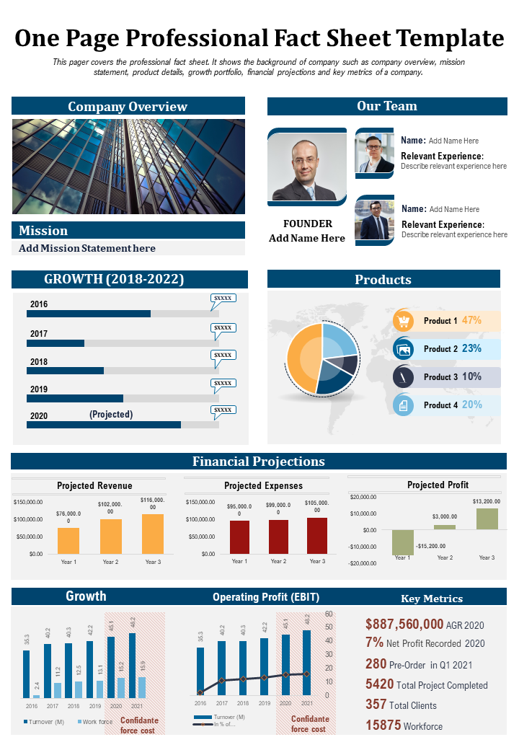
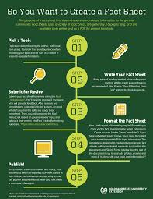
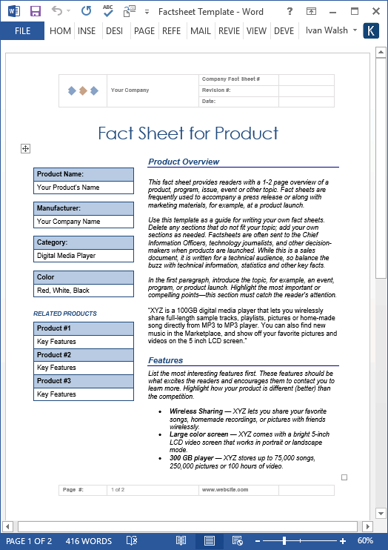

Slide 15

بعضی مراکز علمی و انیسیتوها و اندیشکده‌ها اقدام به تولید گزارش برگ‌های سریالی درمورد موضوعات مهم می‌کنند. در این حالت الزامی بر ثابت ماندن شناسنامه گزارشات نیست و موضوعات متنوعی می‌تواند تحت پوشش قرار گیرد، ولی ساختار نوشتاری آن‌ها باید ثابت و یکسان باشد.
در برخی موارد از یک تحقیق بزرگ ده‌ها گزارش‌برگ تولید می‌شود.
بعضی گزارش‌برگ‌ها در طول زمان به‌روزرسانی می‌شوند و به صورت سریالی تکمیل می‌شوند. این گزارش برگ‌ها گاه حاصل مطالعات طولی بزرگ هستند و گاه حاصل نتایج نظام‌های مراقبت.

Slide 16

گزارش سیاستی یک ارایه دقیق و مختصر از اطلاعاتی است که می‌تواند در درک و تصمیم‌گیری هر چه بهتر در خصوص سیاست‌های دولت مفید واقع گردد.
گزارش‌های سیاستی می‌تواند به‌صورت خلاصه‌هایی عینی از یافته‌های یک مطالعه مرتبط با موضوع باشد که انتخاب‌های سیاستی مختلفی را پیشنهاد می‌کند یا حتی فراتر از یک پیشنهاد رفته و به بحث و بررسی یک‌سری از مجموعه اقدامات می‌پردازد.

Slide 17

طرح گزاره‌های سیاستی
بیان گزاره‌ها
توضیح گزاره‌ها
نتیجه‌گیری و جمع‌بندی و بیان نکات مهم در اجرای سیاست‌ها
منابع/مستندات مبنا
گزارش‌های سیاستی می‌توانند از چند صفحه محدود تا بیش از 30 صفحه باشند.
شناسنامه
عنوان
گروه هدف/مخاطب
تولید کننده (حقیقی یا حقوقی)
خلاصه اجرایی معمولا در حد 2-3 پاراگراف
بیان مساله
شرح موضوع و طرح مشکل
توضیح وضعیت موجود و سیاست‌های اجرایی همراه با چالش‌ها و آسیب‌ها

Slide 18
بعضی از مجلات گزارش‌های سیاستی را به عنوان مقاله نیز می‌پذیرند و چاپ می‌کنند. در این صورت باید استانداردهای مجله رعایت شود.
به صورت کلی گزارش‌های سیاستی زیر 5000 کلمه هستند حتی اگر به شکل مقاله چاپ نشوند.
روش کار و متدلوژی رسیدن به گزاره‌ها معمولا در مقاله شرح داده‌می‌شوند ولی در غیر این صورت در متن اصلی نبوده و در صورت ضرورت به شکل پیوست ارایه ‌می‌شود.
گزارش‌های سیاستی باید کاملا عملیاتی و عمل‌گرایانه باشند؛ یعنی مبتنی بر شواهد و مستندات علمی، طراحی شده و به شکل اجرایی و کاربردی نوشته‌شوند.

Slide 19
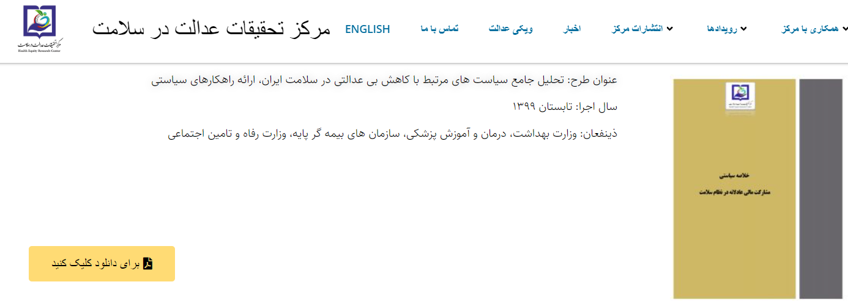
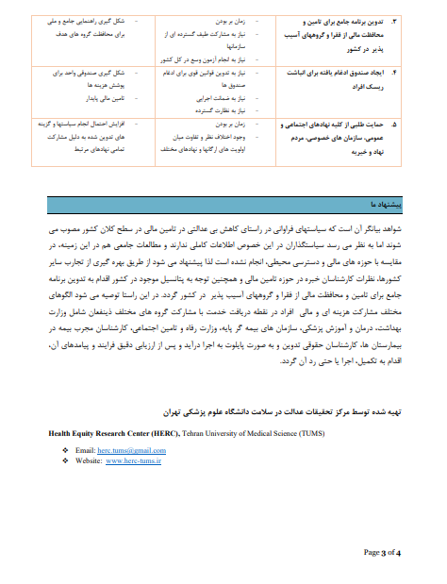
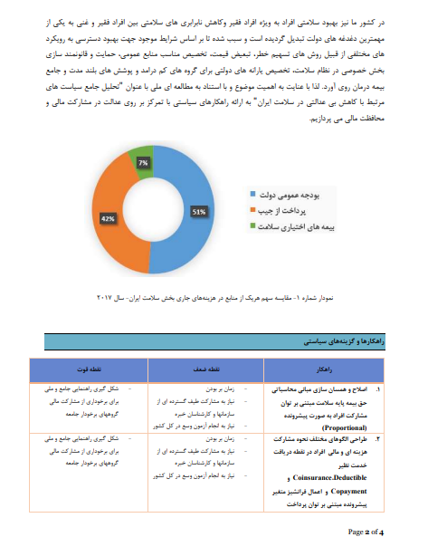
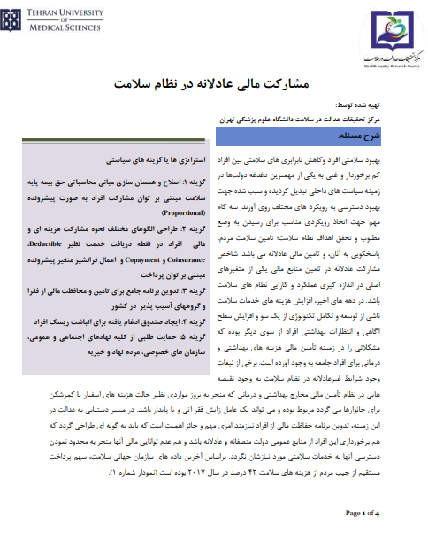

Slide 20

از جمله مستندات راهبردی (استراتژیک) محسوب می‌شود و شیوه پیاده‌سازی استراتژی‌ها را به صورت منسجم و هماهنگ نشان می‌دهد.
نقشه راه معمولا شامل موارد زیر است:
شناسنامه
لیست راهبردها
مراحل اجرایی نمودن راهبردها
زمان‌بندی
تعیین مسئولیت‌ها
شاخص‌های رصد پیاده‌سازی

Slide 21

معمولا ترکیب متن و نمودارهای پیشرفت کار هستند ولی سهم متن حداقلی است.
نقشه راه کوتاه است ولی ممکن است چندین پیوست طولانی داشته‌باشد.
مهمترین نکته در تنظیم نقشه راه، انسجام محتوایی است که اجزای مختلف آن با یکدیگر سازگار باشند.

Slide 22

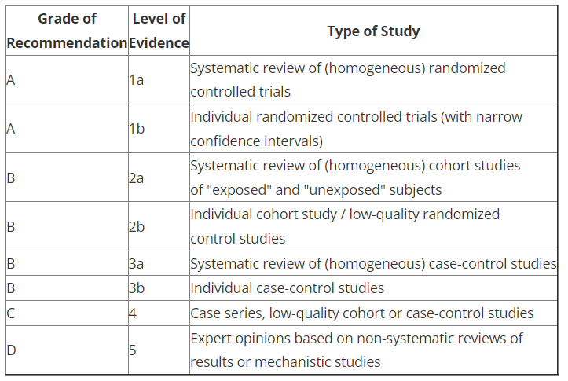
معمولا به صورت مبتنی بر شواهد تنظیم می‌شوند (evidence based guidelines).
یکی از اجزای مهم آن‌ها تعیین راهنمای نگارش و تعیین سطوح اعتبار مستندات است (level of evidence).
حاصل مرورساختارمند مستندات و ارزیابی کیفی محتوا و ترکیب و تحلیل آن‌ها در گروه‌های خبرگانی با دستورالعمل‌های مشخص است.
معمولا سفارشی توسط موسسات معتبر هستند. البته گاه مجلات نیز چنین گزارشاتی را چاپ می‌کنند.
طول این گزارش‌ها گاه بیش از 50 صفحه می‌شود.

Slide 23

شناسنامه
معرفی گروه خبره و شرح فرایند تنظیم راهنما
توصیه 1
شرح توصیه
سطح اعتبار
نتایج مرور ساختارمند
توضیحات اضافه
جمع‌بندی
توصیه 2
....
....

Slide 24

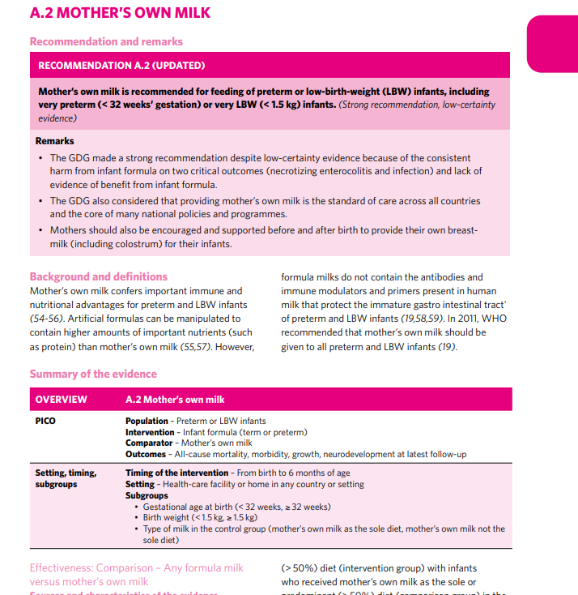
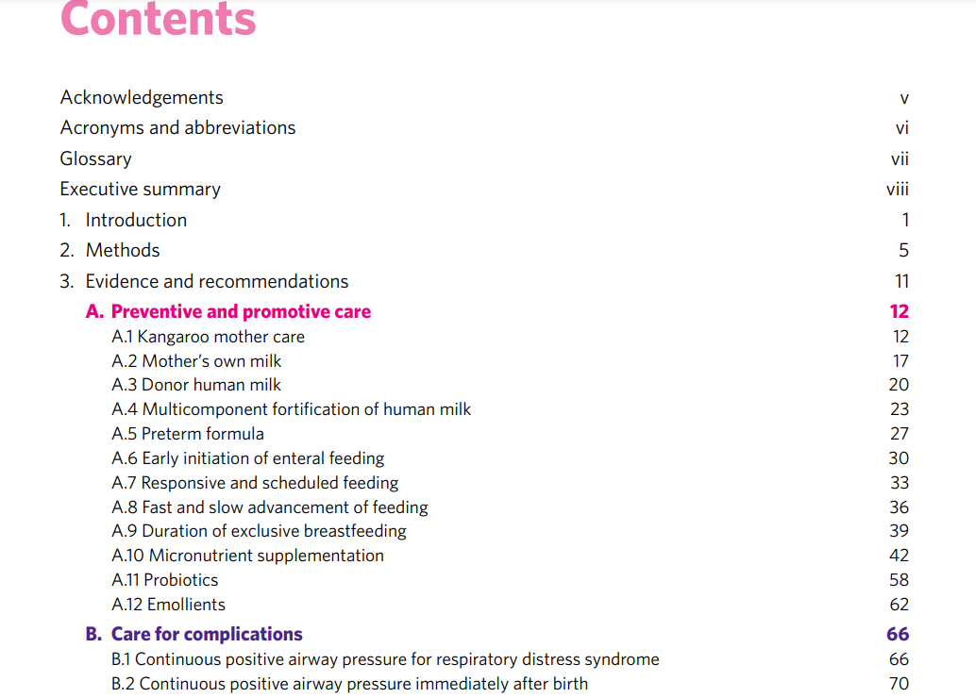
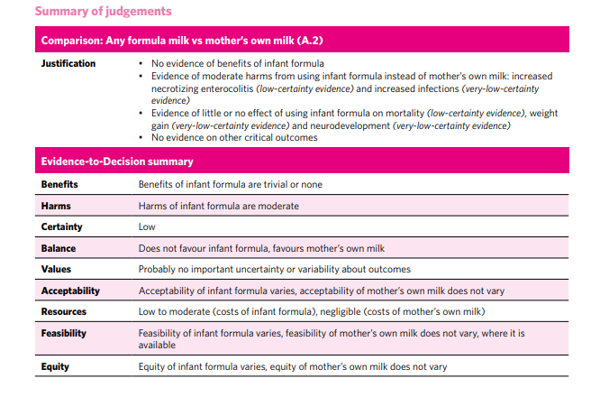

Slide 25

بایدها و نبایدهایی که در هر مرکز/ بیمارستان/کشور لازم‌الاجرا هستند.
مبنای قضاوت و بررسی عملکردها از سوی بیمه‌ها یا سازمان‌های نظارتی قرار می‌گیرد.
کوتاه و مختصر و بدون شرح اضافه هستند.
افراد در شیوه اجرای این دستورالعمل‌ها کمترین آزادی عمل را دارند.
تنظیم این دستورالعمل‌ها در گروه‌های خبرگانی و در ایران به صورت کشوری انجام می‌شود.
گاه انجمن‌های علمی نیز توصیه‌هایی را تنظیم می‌کنند ولی تا زمانی که توسط وزارت مصوب نشوند لازم‌الاجرا نیستند.

